Slide 1

Developer
면접스터디
챗봇 ‘면접 봐Dream’ 기획안
팀명 : 면접스터디
조원 : 조윤재, 나창대, 김다연, 탁성대, 이현준, 고예진

Slide 2
CONTENTS
주제 선정 배경
서비스 흐름도
개발 Tool
1
3
5
2
4
6
화면 설계
개발 과정
기대 효과

Slide 4
Day of develop
Process | 1week |  |  |  |  |  |  | 2week |  |  |  |  |  |  | 3week
 | 7/17 | 18 | 19 | 20 | 21 | 22 | 23 | 24 | 25 | 26 | 27 | 28 | 29 | 30 | 31 | 8/1 | 2 | 3 | 4 | 5 | 6
Front
Back
자료조사
모델 학습
유지보수

Slide 5

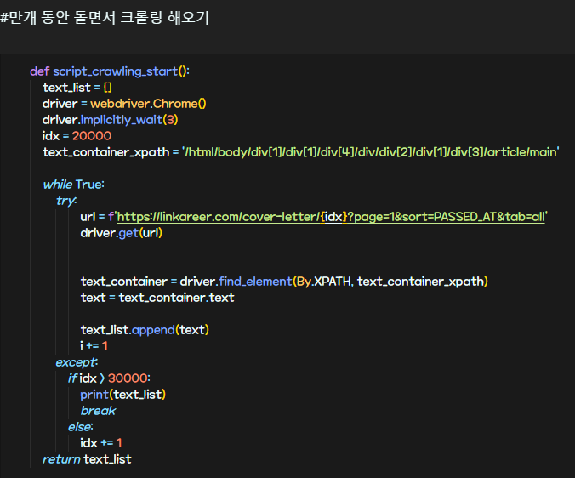
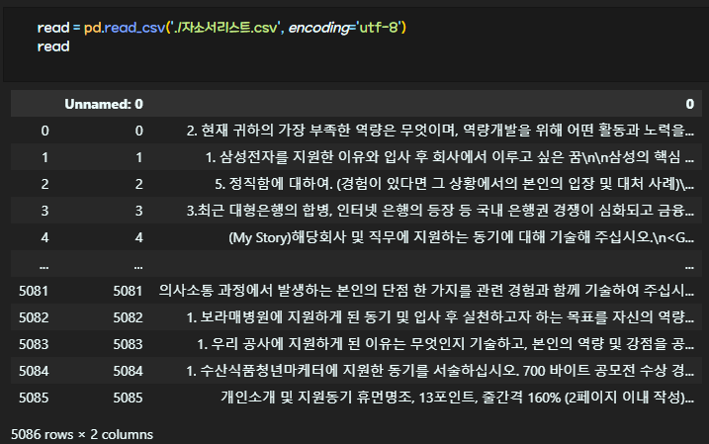
n. 자료수집
✔ 자소서 수집 방법
링커리어, 사람인 크롤링
csv 파일로 추출
5
off

Slide 6
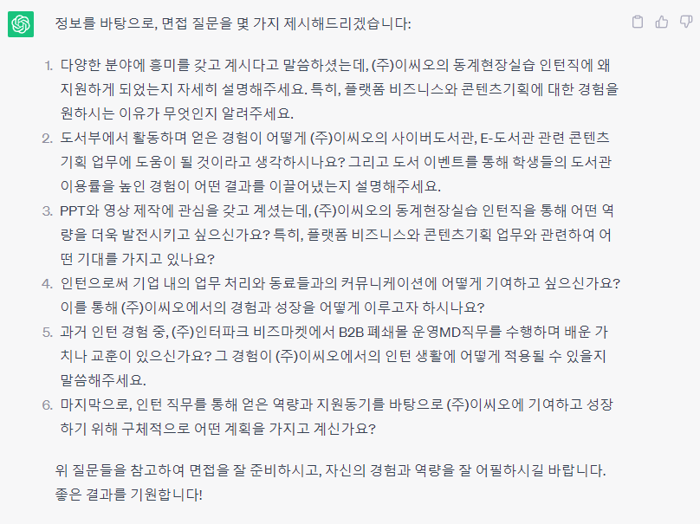
n. 자료수집
✔ 자소서 질문 수집 방법
GPT
GPT
요약: gpt를 이용하여 자소서(독립변수)에 대한 질문(종속변수) 생성
약 5천개의 질문을 생성함
5
off

Slide 8

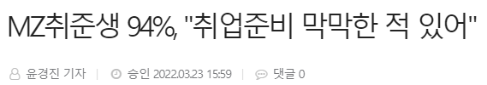
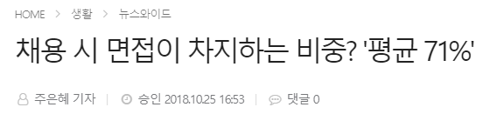
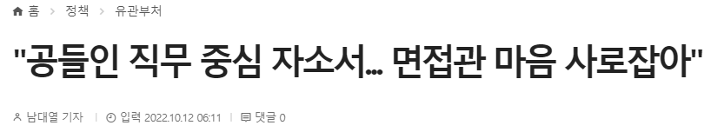
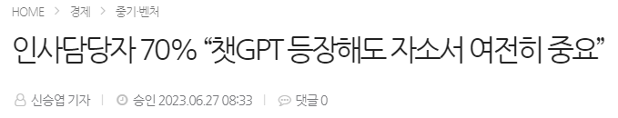
1. 주제 선정 배경
✔ 배경
대다수 취업준비생들이 취업준비활동에 막막함을 느낌
채용 과정에서 면접 전형의 비중이 점점 커지는 추세
자기소개서 중심의 면접 질문이 대부분을 차지함
→ 면접에 대한 어려움을 해소할 수 있도록 자기소개서 중심의 면접 예상 질문을 제공하여 취업준비 활동을 지원하고자 주제를 선정
5
off
<채용 과정 관련 기사 타이틀>

Slide 9
2. 화면 설계
✔ 주요 기능 설명
면접 예상 질문 리스트
모의 면접 진행
기능 요약: 제출한 자기소개서 내용을 기반으로, 면접 예상 질문 전체를 사용자에게 보여줌
활용 방안: 면접 질문을 한번에 제공받고 시간을 들여 미리 답변을 준비할 수 있음
기능 요약: 제출한 자기소개서 내용을 기반으로 면접 예상 질문을 하나씩 랜덤으로 출력하고, 사용자는 답변을 바로 작성
활용 방안: 랜덤으로 출력되는 질문에 대한 답변을 바로 작성할 수 있게 함으로써, 사용자가 모의 면접의 형태로 연습할 수 있음
5
off

Slide 10
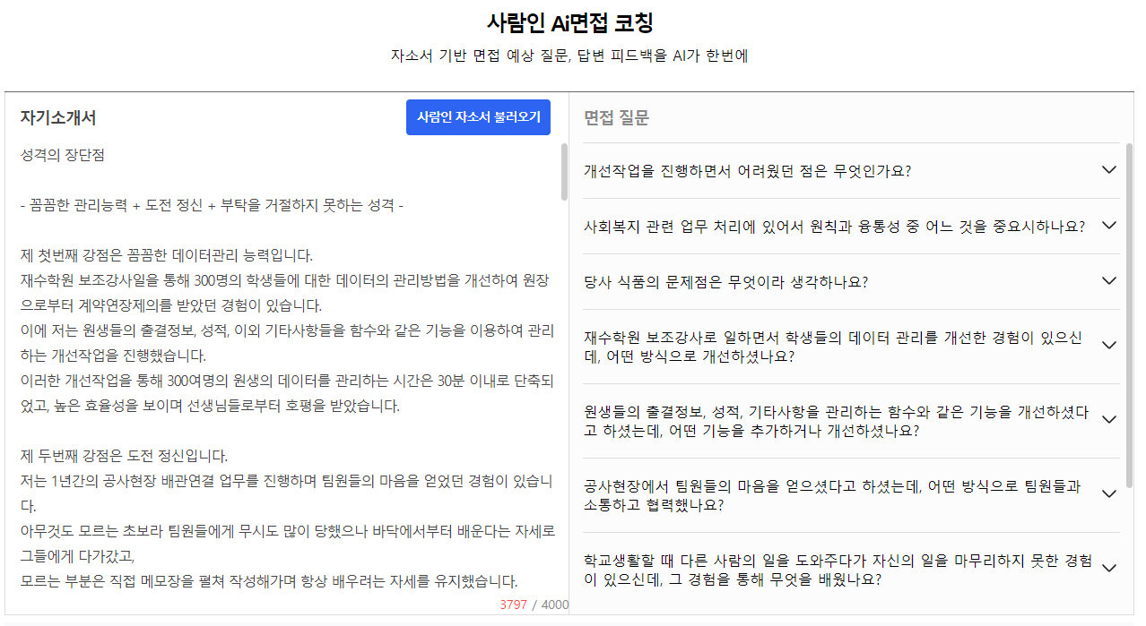

2. 화면 설계
✔ 기능1. 면접 예상 질문 리스트
- 좌측에 자기소개서 텍스트를 작성한 후 분석 버튼을 클릭하면, 우측에 예상 면접 질문리스트가 출력됨
면접 스터디 AI 코칭
5
off
자기소개서 입력 창(text 형식)
면접 질문 리스트 출력

Slide 11
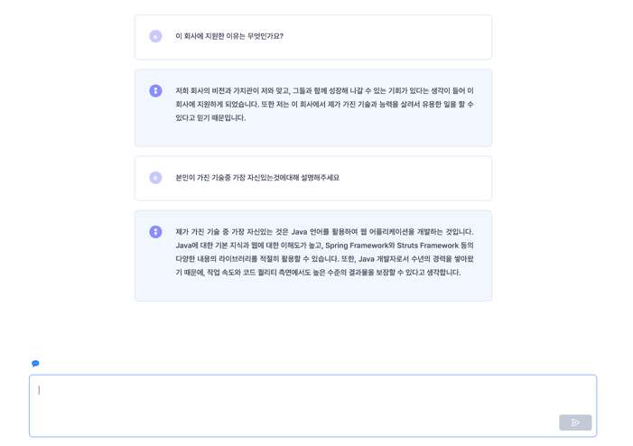
2. 화면 설계
✔ 기능2. 모의 면접 진행
- 모의 면접을 위한 모달창을 띄우고 랜덤 질문에 대한 답변을 작성
면접스터디 AI 코칭
X
5
off

Slide 12



3. 서비스 흐름도
✔ 면접 봐‘Dream’ 서비스 흐름도
5
사용자
서버
인공지능 모델
자기소개서 작성
데이터 전처리,
텍스트 토큰화
예측 질문 생성
off
질문 확인
질문 리스트 반환
사용 모델: GPT-J
사전 학습 모델: MrBananaHuman/kogpt_6b_fp16

Slide 13
4. 개발과정
기획
주제 선정 및 시나리오 구상. 선정 배경 및 관련 내용의 타당성 조사.
자료조사
데이터셋 및 모델 조사. 해당 프로젝트에 사용될 수 있는 기술 및 관련 논문 확인.
5
모델구축
데이터셋 모델학습 및 추출. 반복학습을 통해 정확도를 향상.
웹개발
프론트엔드 및 백엔드 개발
off
검증
해당 모델의 검증과정 및 오류 사항 보완
배포
클라이언트 및 서버 배포

Slide 14











5. 개발 Tool
5
off
Frontend
AI & Backend
Tool

Slide 15
6. 기대 효과
✔ 기대효과 1. 면접에 대한 취업준비생 부담완화
- 모의 면접 기능을 통해 지원자의 면접에 대한 압박과 부담감을 일정 부분 해소할 수 있음
5
✔ 기대효과 2. 기업 HR팀의 채용 프로세싱 개선 가능
- 면접 질문을 생성하는 과정에서 필요한 자기소개서의 구조화 과정을 AI가 대신 해줌으로써 빠르게 면접 질문을 추출할 수 있으며, 이를 활용하여 기업 HR팀에서 지원자의 채용 프로세싱의 개선이 가능
off
✔ 기대효과 3. 다양한 사회활동에 응용 가능
- 기업에 취업하기 희망하는 지원자 이외에도, 아르바이트생 및 대학원생 선발 과정 등 다양한 인적자원의 선발 과정에 응용할 수 있음.

Slide 16
감사합니다!

